Slide 1

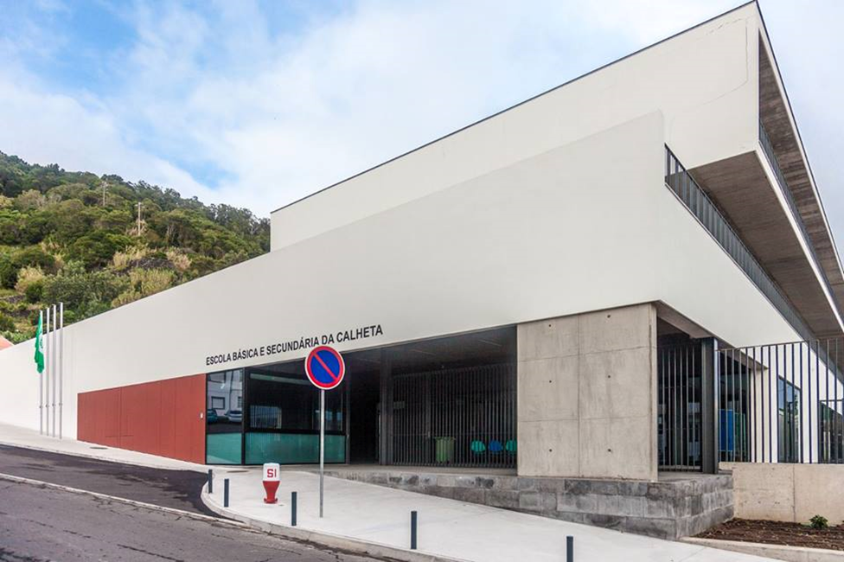

Escola Básica e Secundária da Calheta
Como Pesquisar no Google em Segurança
Biblioteca Escolar

Slide 2




Slide 3


Slide 4
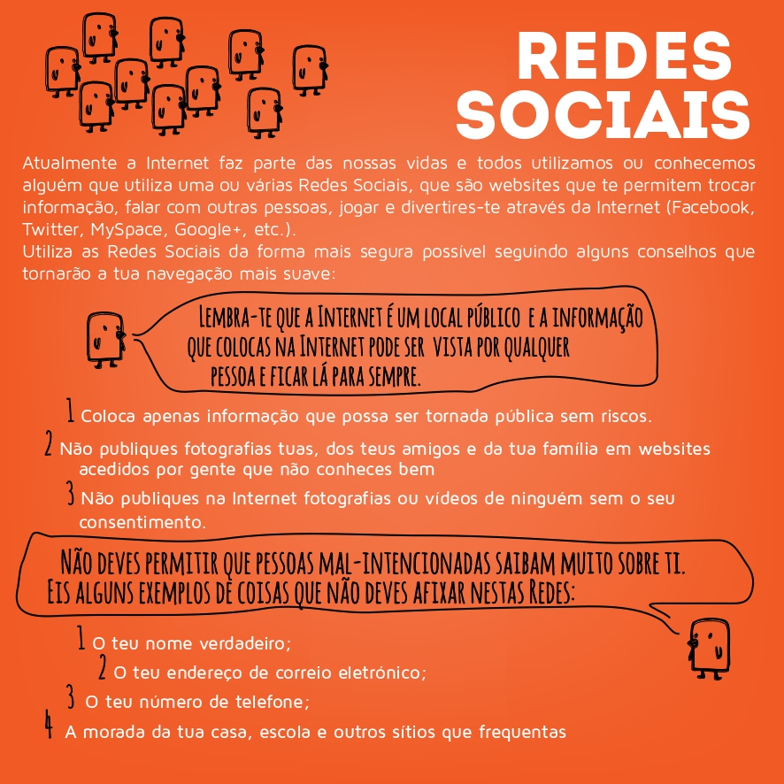

Slide 5
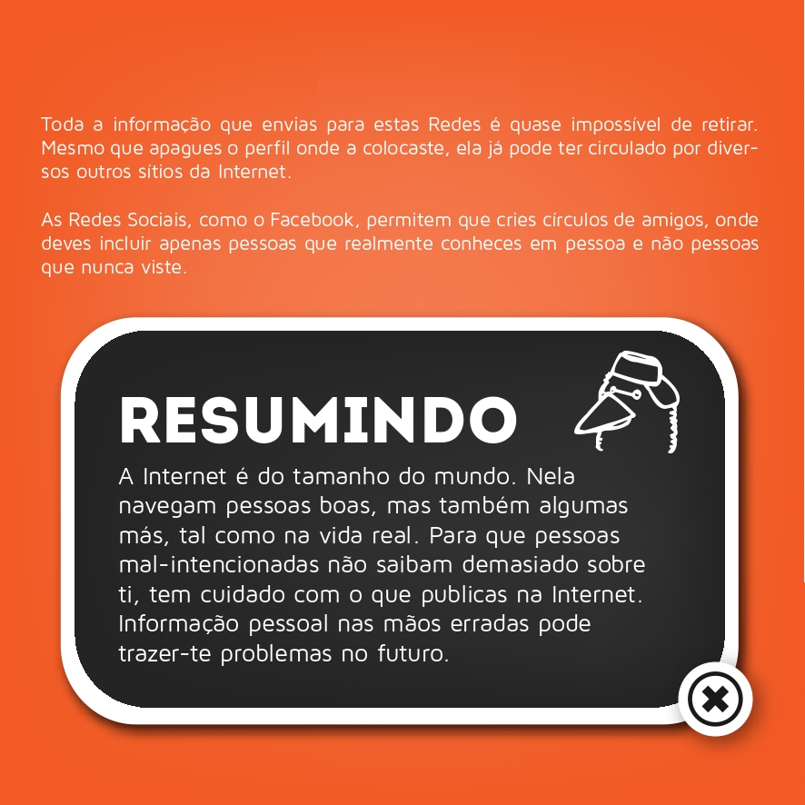

Slide 6
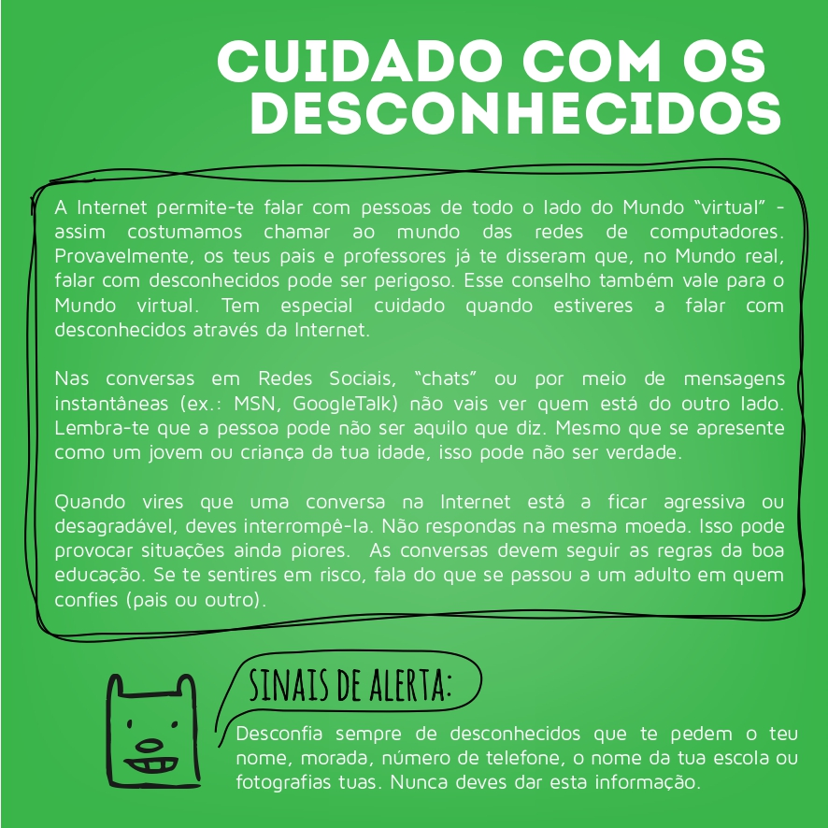

Slide 7
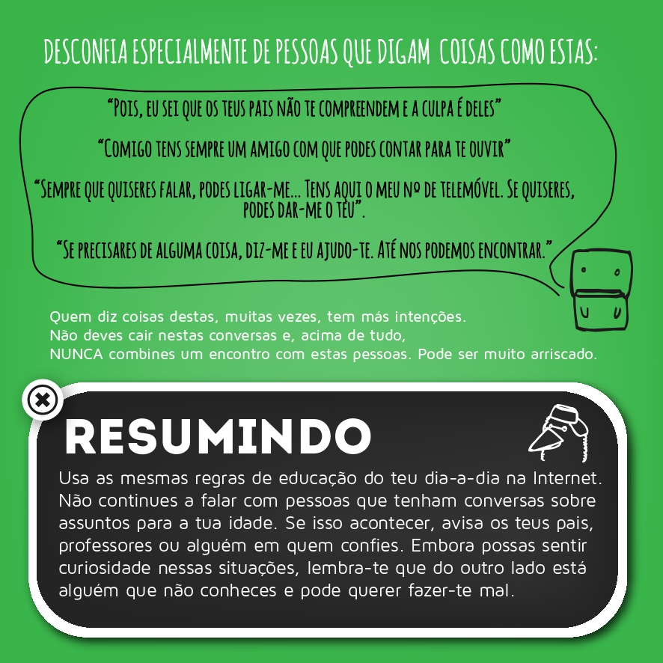

Slide 8
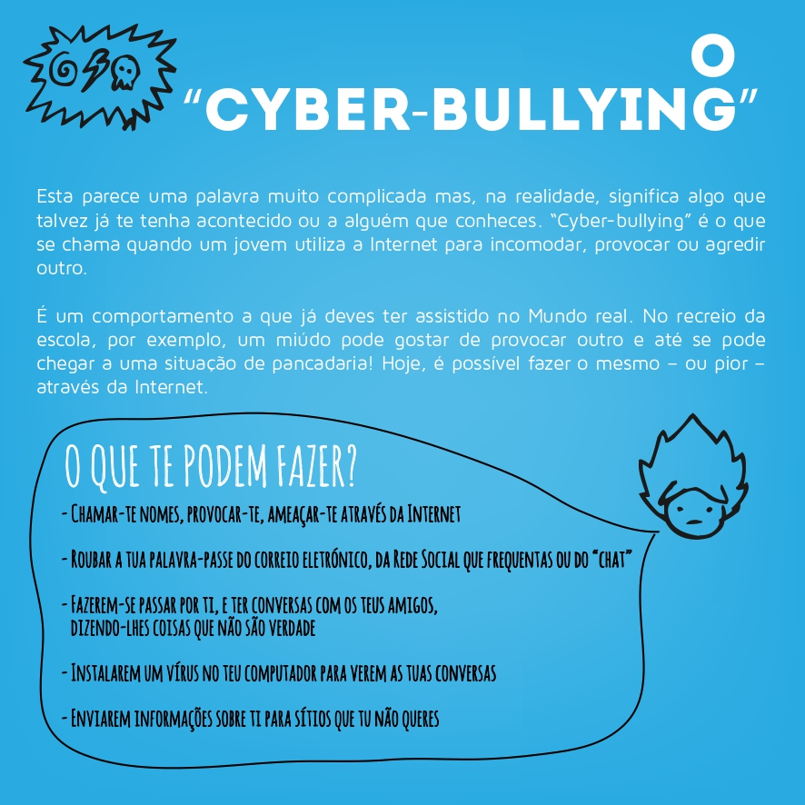

Slide 9
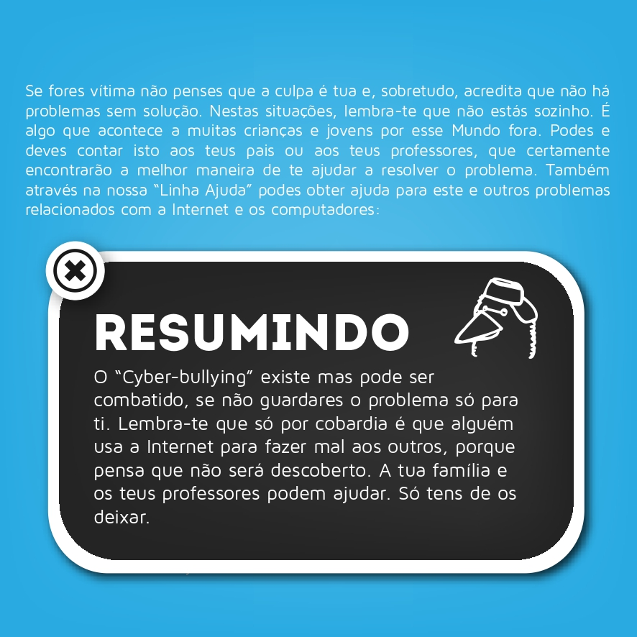

Slide 10
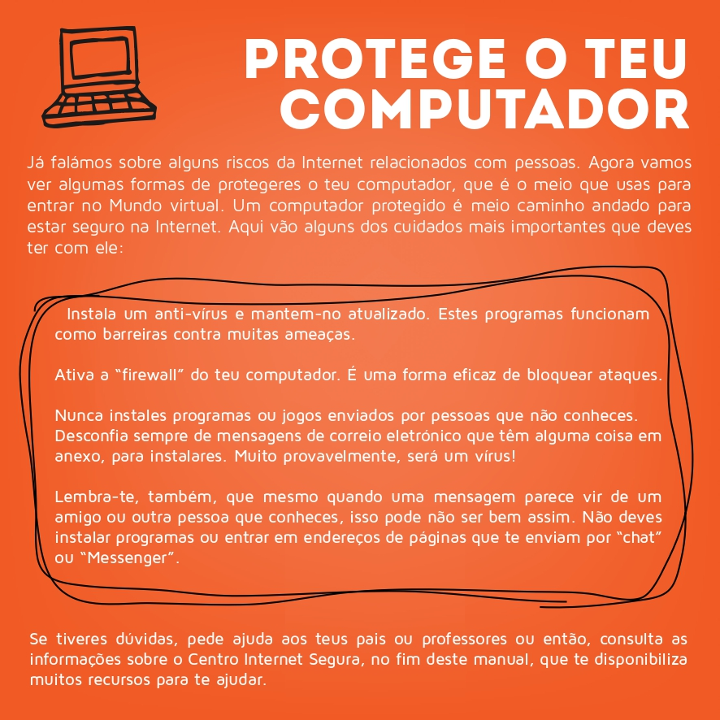

Slide 11
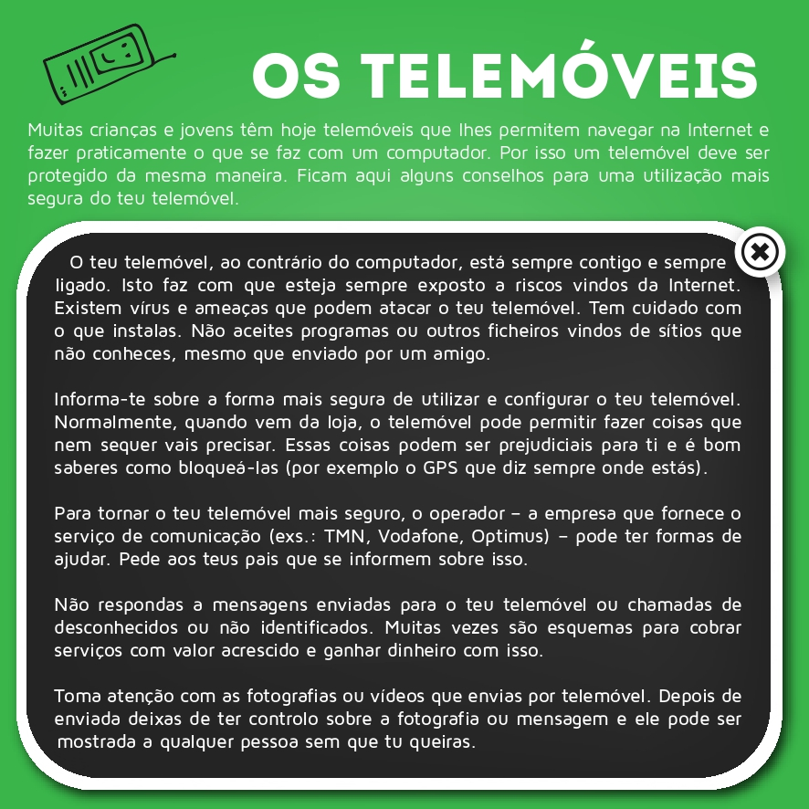

Slide 12


Slide 13

Trabalho Elaborado por

